Slide 1


Slide 2
SOMMAIRE
Présentation
Positionnement économique
L’influence de Capgemini dans le monde
Modèle économique
Atout comme partenaires du club des entreprises

Slide 3
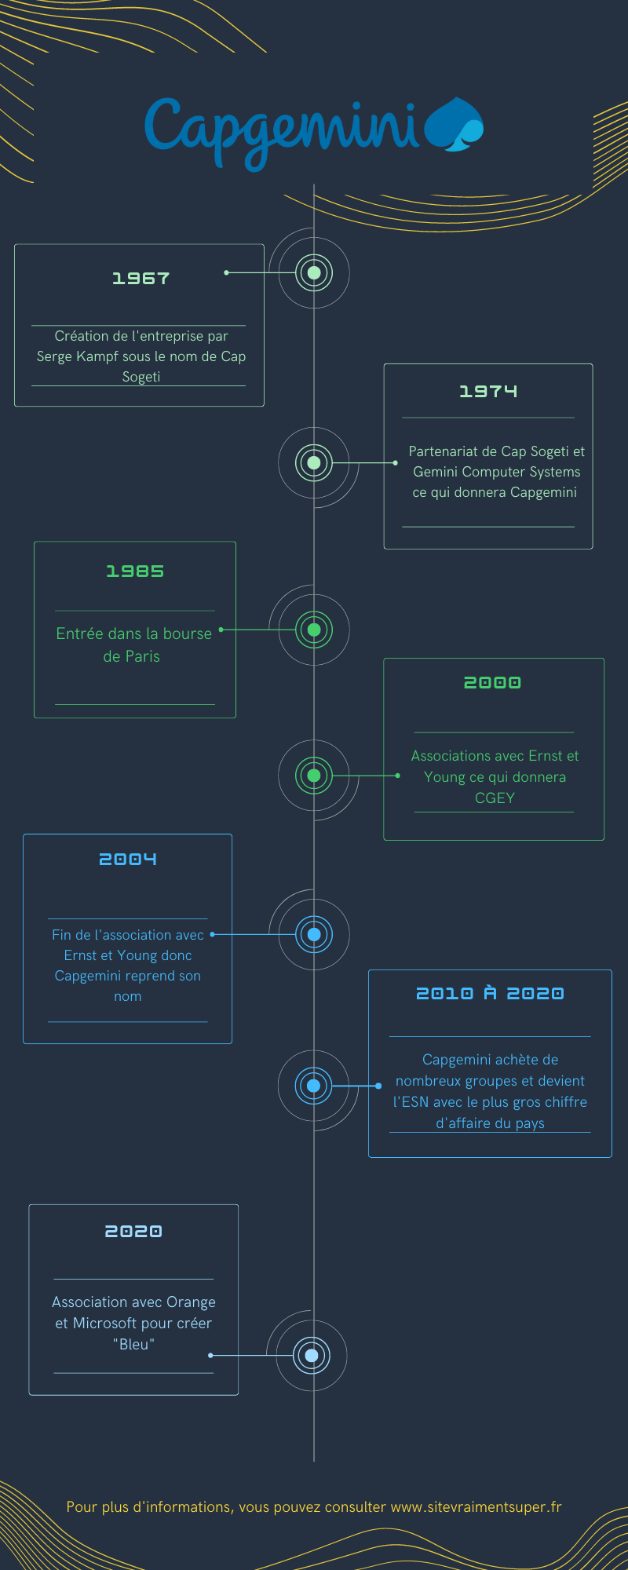
Histoire et Présentation

Slide 4
POSITIONNEMENT ECONOMIQUE

Slide 5





Les différents clients de Capgemini

Slide 6

Matrice SWOT
Présence mondial. Marketing de mauvaise qualité
Concurrence sur le marché.
Leurs valeurs fortes. Présence International
Bcp de secteurs
Investie dans l’écologie.
Le Cloud et les telecom

Slide 7

L'influence de Capgemini dans le monde

Slide 8
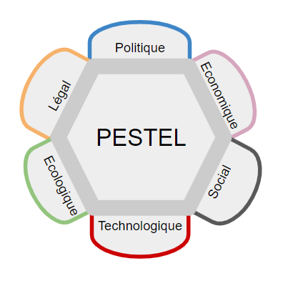
Analyse PESTEL

Slide 9
Modèle economique
Offshore : organisation qui s'installe dans un autre pays

Slide 10
Atout comme partenaires du club des entreprises
Stage ou alternance dans toute la France
( un site à chambéry )
Poste en CDI ou CDD pour les diplomé.

